Slide 1
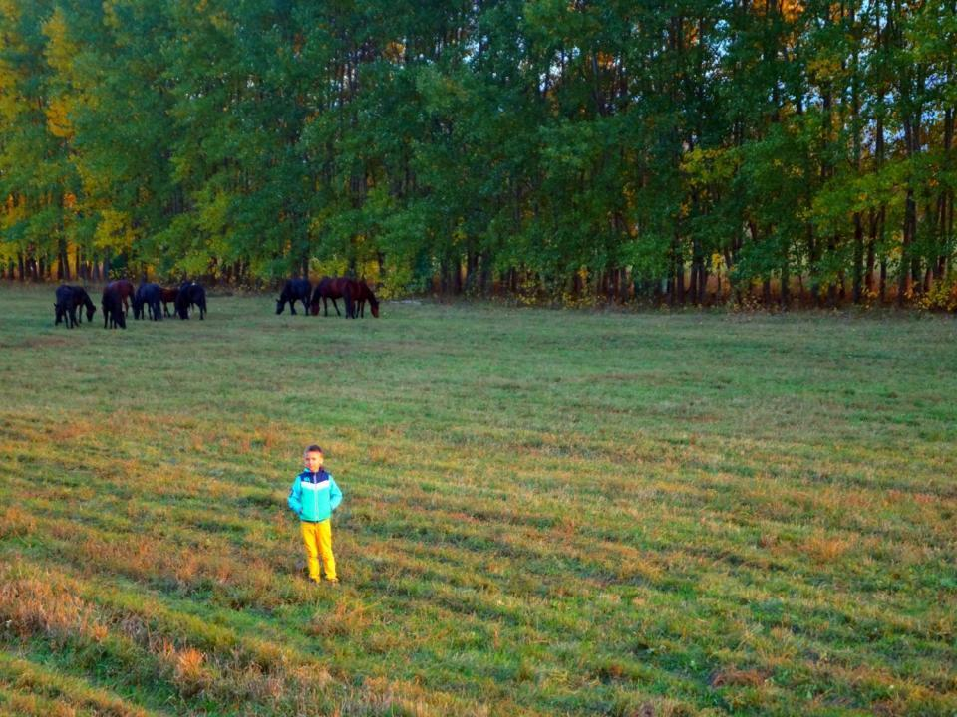
СП «Детский сад «Березка» ГБОУ СОШ с. Камышла м.р. Камышлинский Самарской области
КНИЖКА-МАЛЫШКА
«Великолепная шестёрка» Камышлиского района»
Автор:
Шайдуллин Ильяс Ильвирович
Камышла, 2016

Slide 2
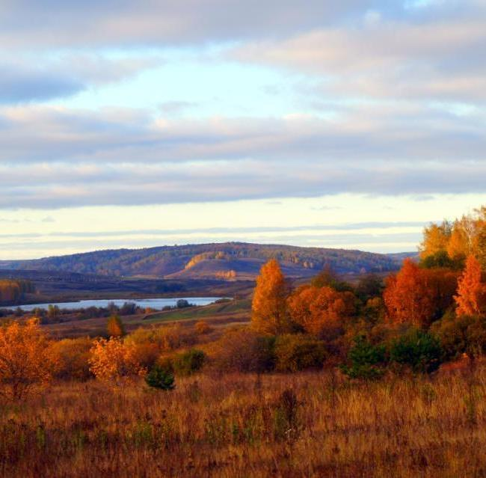
Край родимый, мы твои частицы, На твоей ладони спят века. Я на ней, как зёрнышко пшеницы,
На устах я – капля родника.
Ты нас учишь правде вдохновенно, Твой восход у каждого в судьбе. Я пишу одну строку, наверно, Нашей общей книги о тебе.
Много нас, но ты у всех едина, Встанем грудью, только позови. Родина! Прими поклон от сына И его признание в любви.

Slide 3
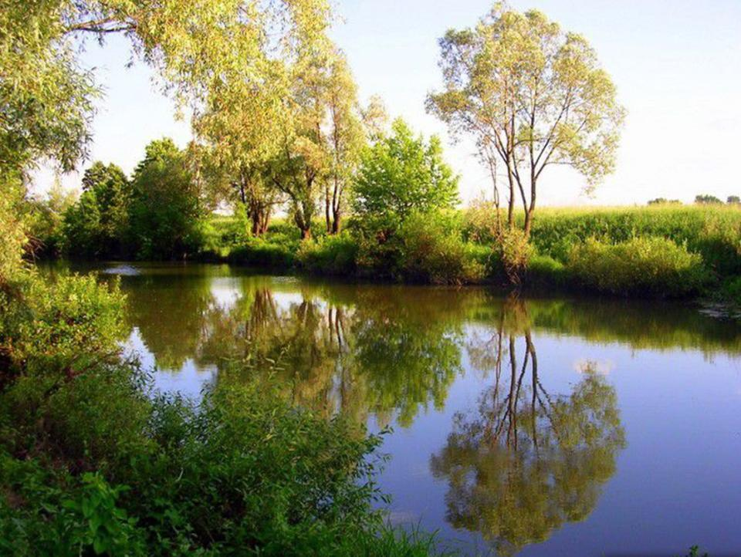
Историческая справка
Камышлинский район расположен на северо-востоке Самарской области, в верхнем течении реки Сок, в зоне лесостепи.
У каждого района своя история, которая, главным образом, определяется людьми, живущими в нем. Не исключение и наш Камышлинский район. Изначально наш район был образован в 1929 году. Но в 1963 году Камышлинский район был присоединен в Клявлинскому району. И благодаря настойчивости инициативной группы по восстановлению района, возглавляемой А.З. Акчуриным, 4 марта 1991 года Президиум Верховного Совета РСФСР принял Указ: «Образовать в Самарской области Камышлинский район с административным центром в селе Камышла за счет части территории Клявлинского района согласно представленной карте».

Slide 4
Символика Камышлинского района
Главной фигурой флага и герба Камышлинского района является бегущий чёрный конь.
Конь символизирует преодоление препятствий, связанное с развитием в районе всех основных сфер экономики, и, в частности, агропромышленного комплекса.
Чёрный цвет символизирует благоразумие, мудрость, свободу, покой.
Жёлтый цвет (золото) символизирует богатство, справедливость, уважение, великодушие.
Зелёный цвет символизирует красивую природу района.
Белый цвет (серебро) — символ веры, чистоты, искренности, чистосердечности, благородства, откровенности и невинности.

Slide 5
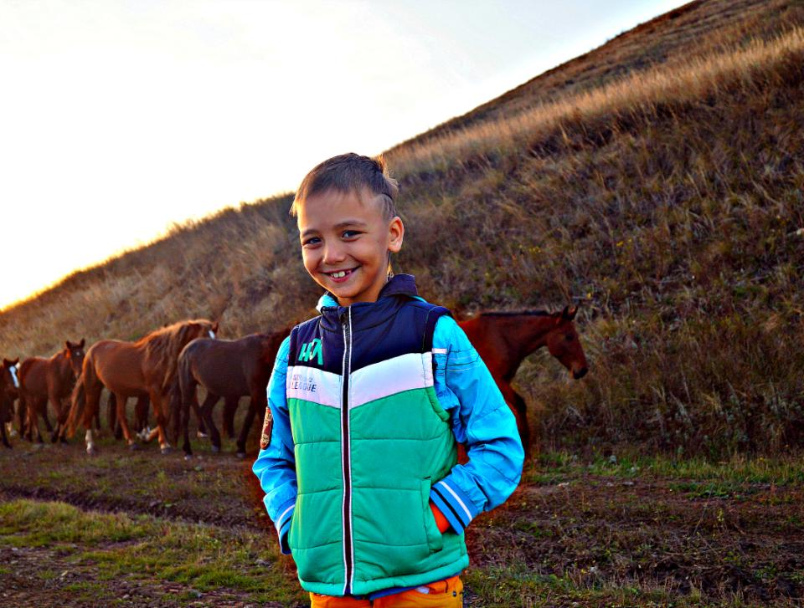
В ходе исследования мною были выявлены следующие интересные факты о Камышлинском районе.

Slide 6
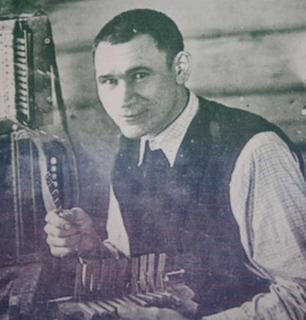
Факт № 1
Я узнал, что уроженец
села Старое Ермаково
Камышлинского района –
всемирно известный
мастер по изготовлению
гармошек-тальянок,
гармонист Гали Гаряев.
Свои первые уроки по
изготовлению тальянки
Гали Гаряев получил в 12 лет
и посвятил этому ремеслу
всю свою жизнь. Заказы на
его инструменты приходили в Старое Ермаково со всех городов Советского Союза, Финляндии, Америки. Гаряев создал несколько сотен тальянок.

Slide 7
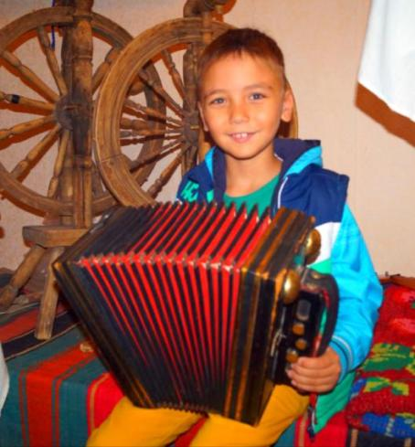
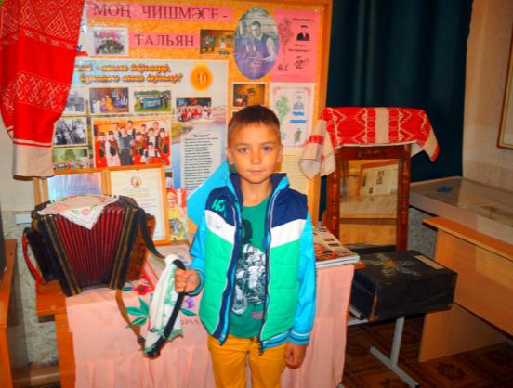
Мы с мамой побывали в краеведческом музее Староермаковской школы, где я не только увидел гармошку-тальянку мастера Гали Гаряева, но и подержал ее в руках.

Slide 8
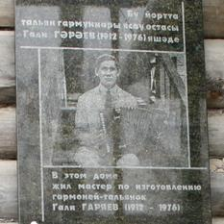
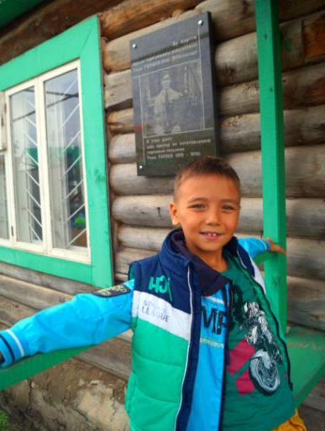
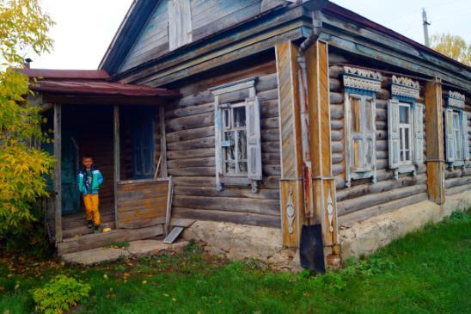
Дом в селе Старое Ермаково Камышлинского района, где жил Гали Гаряев.

Slide 9
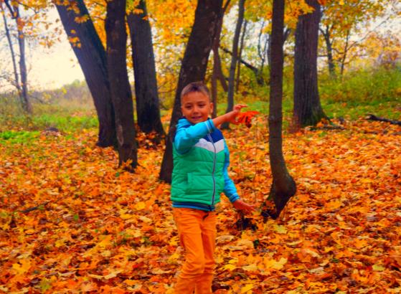
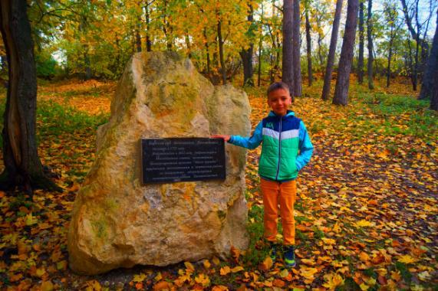
Факт № 2
В селе Неклюдово находилась усадьба дворянина Степана Неклюдова (родственника писателя Сергея Аксакова, автора сказки «Аленький цветочек»), получившего эти земли за заслуги в русско-турецкой войне. Неклюдово и быт его помещиков описаны в книге С.Т. Аксакова «Детские годы Багрова-внука».

Slide 10
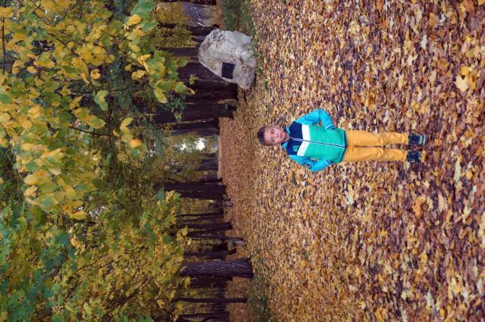
В настоящее время от усадьбы осталась только липовая аллея и родовое кладбище помещиков Неклюдовых, где похоронен Степан Аксаков, дед писателя.

Slide 11
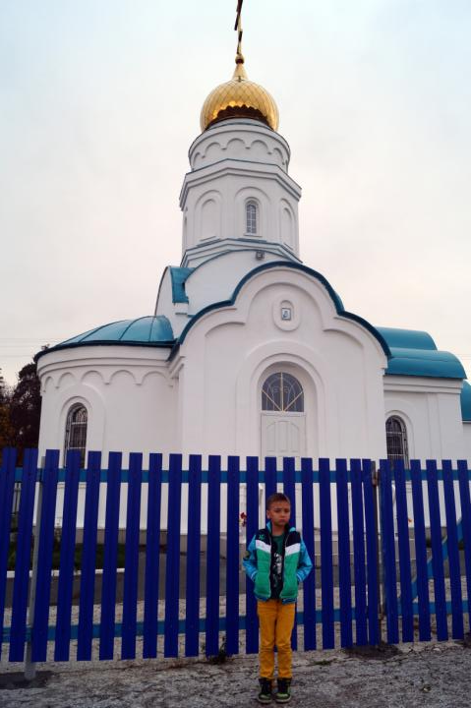
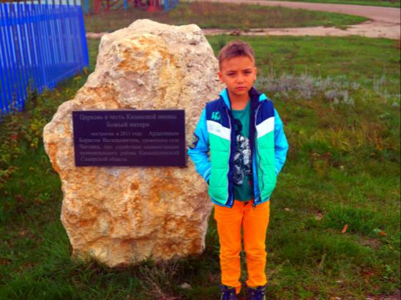
В том же месте, где раньше находилась часовня помещиков Неклюдовых, в 2011 году построили новую часовню.

Slide 12
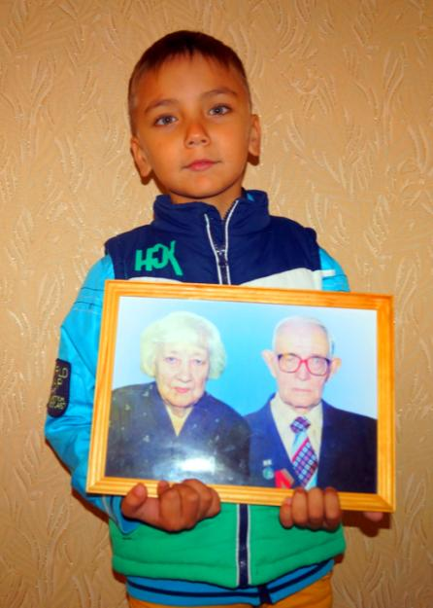
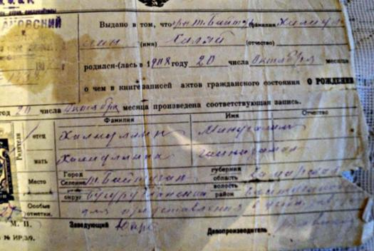
Факт № 3
Уроженец села Татарский Байтуган Камышлинского района Салей Гататович Вагизов в соавторстве со своей женой Валитовой составил знаменитую «Алифбу» («Букварь» на татарском языке), которая теперь известна каждому татарскому ребенку, изучающему родной язык.

Slide 13
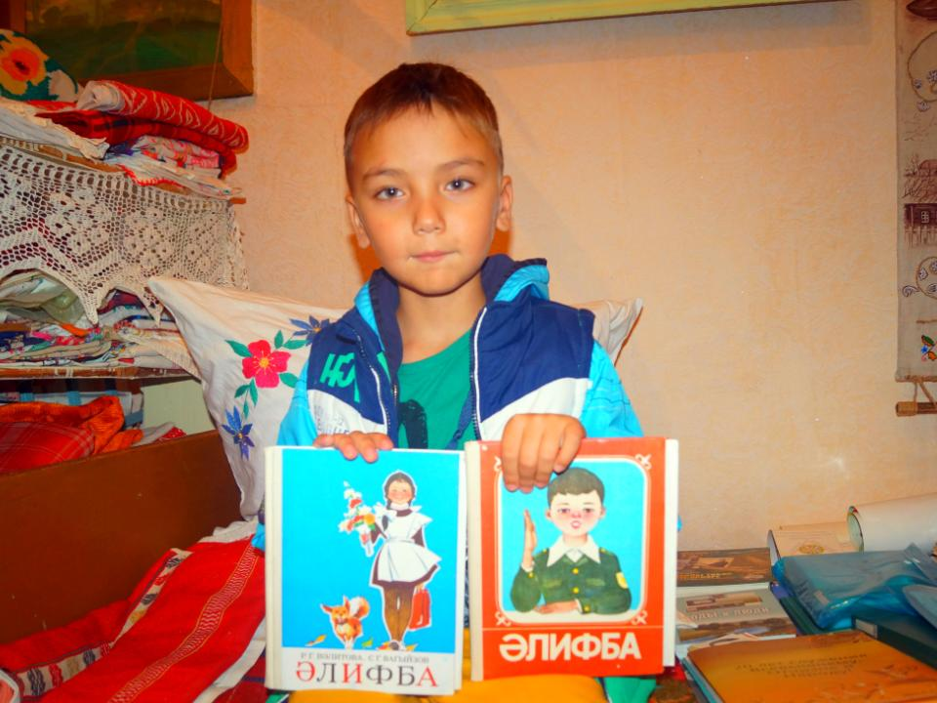
В 1964 году среди сотен подобных изданий их букварь был признан одним из лучших, легко усвояемым первоклашками.
Эту «Алифбу» переиздавали 42 раза.

Slide 14
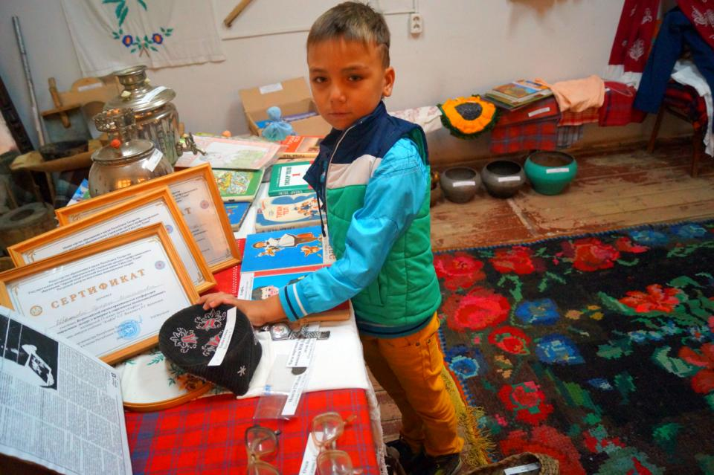
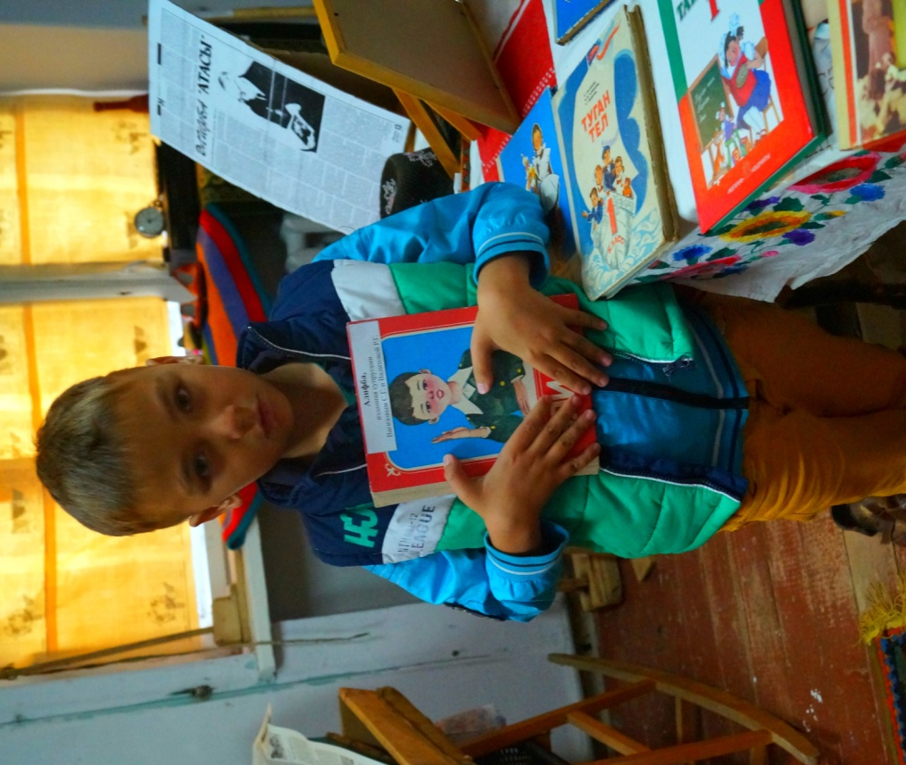
Мы с родителями посетили сельский музей в селе Русский Байтуган, где я смог посмотреть не только «Алифбу», но и личные вещи Салей Вагизова.

Slide 15
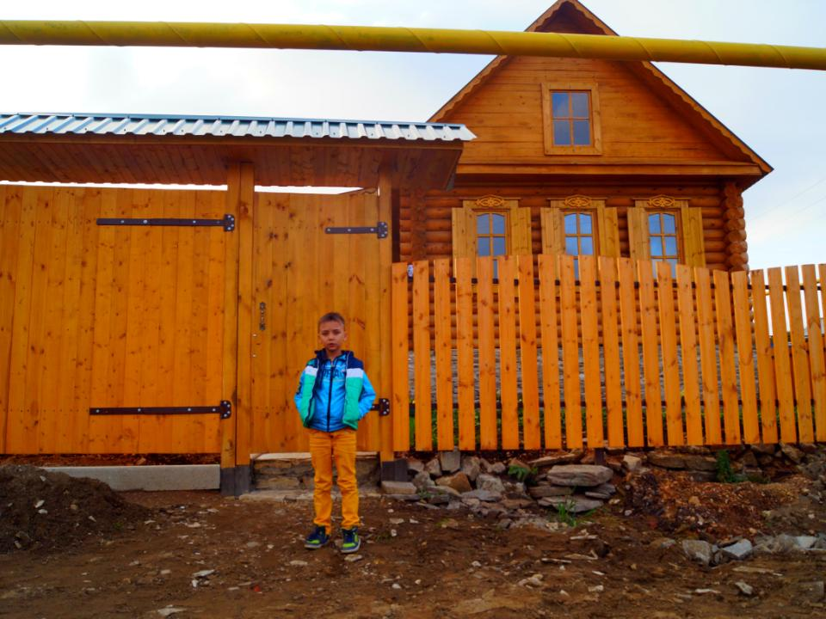
Дом-музей
им. С.Вагизова в селе Татарский Байтуган

Slide 16
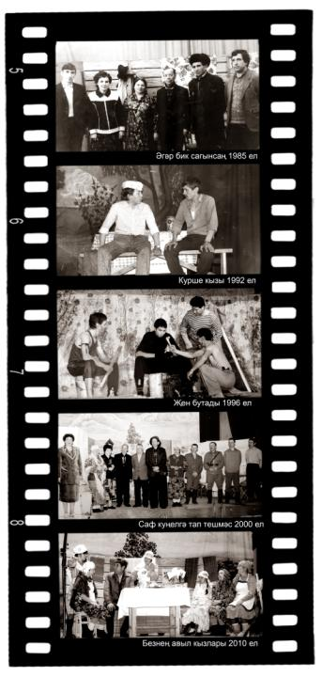
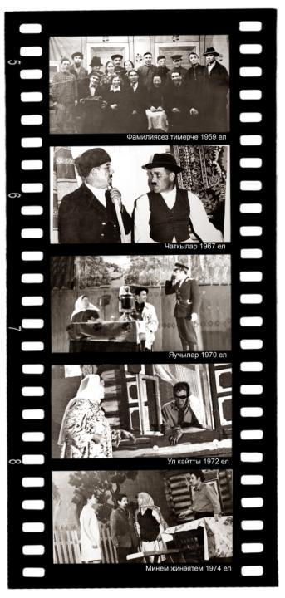
Факт № 4
В селе Камышла Камышлинского района действует Камышлинский татарский народный театр, которому 96 лет! Наш театр является одним из старейших самодеятельных театров России.

Slide 17
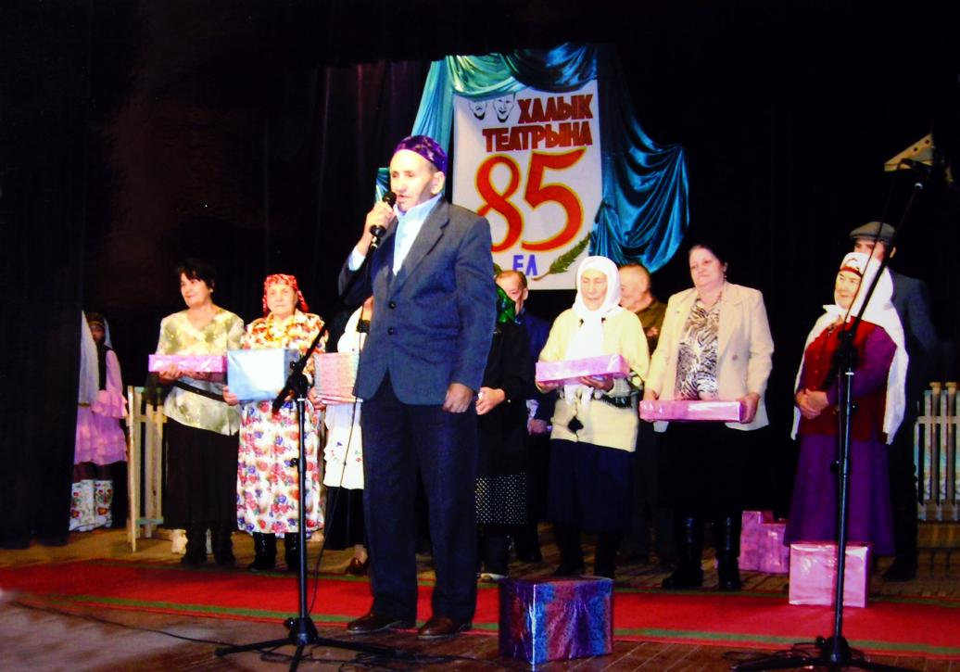
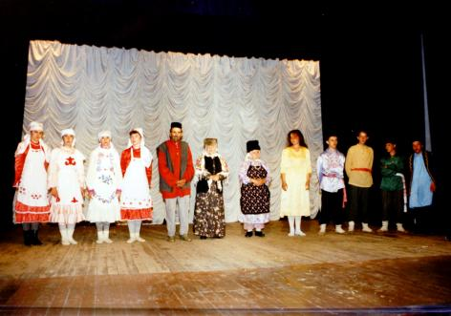
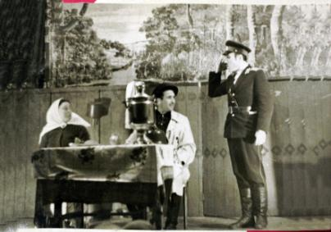
Мой прадедушка – Мухтабар Тухбатшин - самый известный артист Камышлинского театра: участник Великой отечественной войны, за 50 лет сыграл в театре 121 ролль.

Slide 18
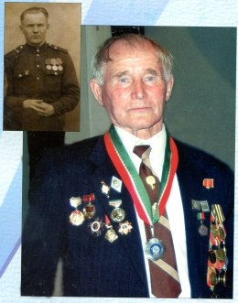
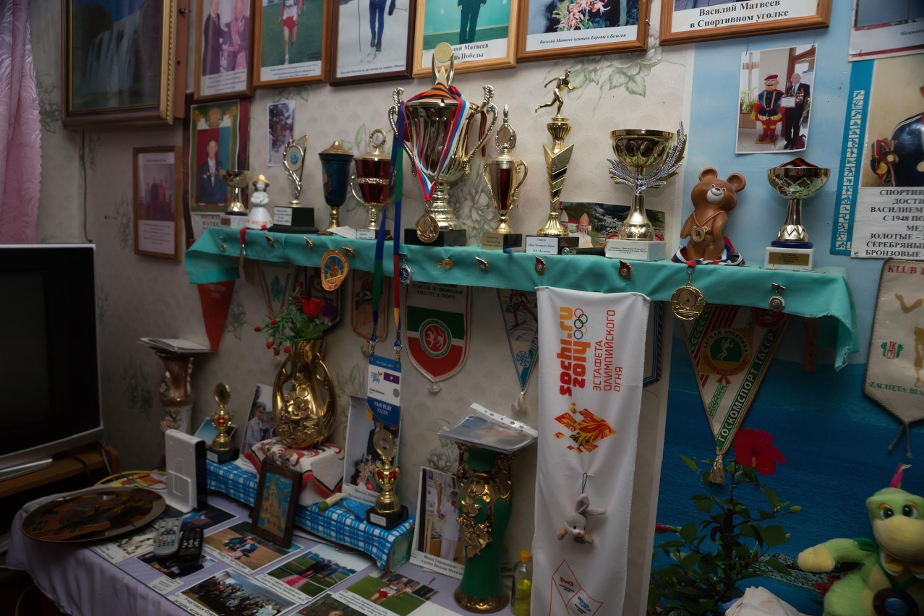
Факт № 5
Матвеев Василий Романович - человек-легенда, ветеран Великой Отечественной войны — лыжник, неоднократный чемпион СССР, 4-кратный чемпион Европы (в Бельгии и Голландии) и 3-кратный чемпион Всемирных игр (в США) среди ветеранов.
В его коллекции — 251 золотая, 59 серебряные, 40 бронзовых медалей.

Slide 19
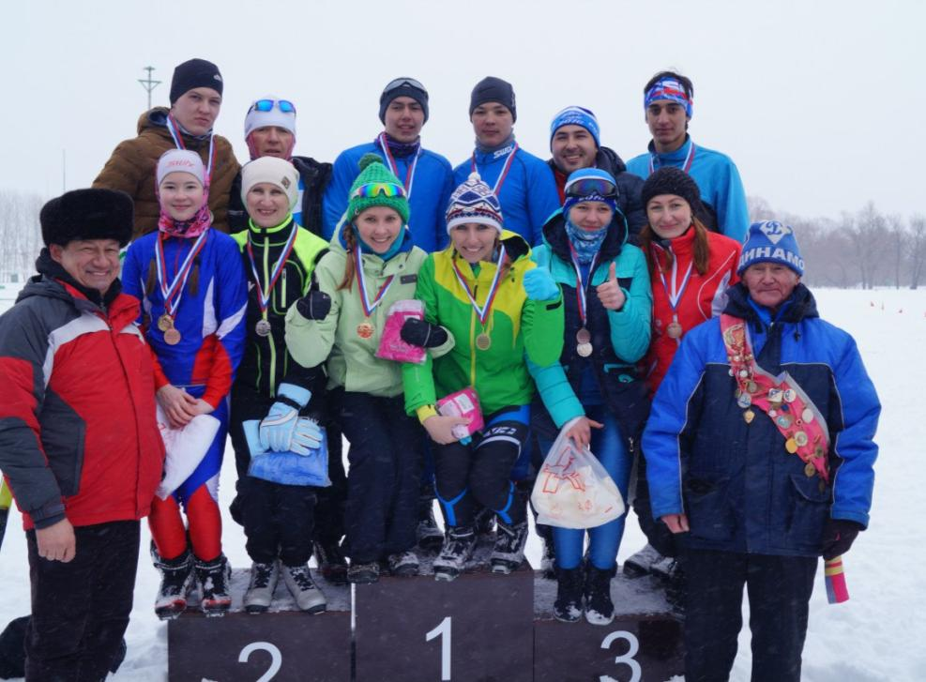
Лыжные гонки в с. Камышла на приз
В.Р. Матвеева

Slide 20
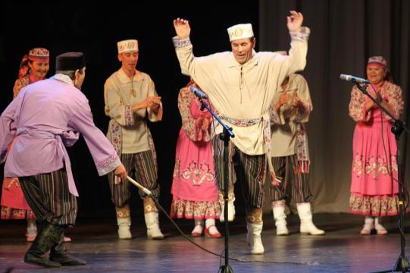
Факт № 6
Танец «Ярмак Вагы» (в переводе от татарского – ««Ермаковская дробь»). Особенности и тонкости этого уникального танца могут передать только истинные жители с. Старое Ермаково Камышлинского района. По преданиям, ещё в царские времена аксакалы этого села проверяли на ловкость уходящих на военную службу
молодых парней –
рекрутов. Старики с
длинными
кнутами хлестали по
ногам рекрутов, а те, в
свою очередь,
подпрыгивали и старались увернуться от больно жалящих
ударов хлыста.

Slide 21
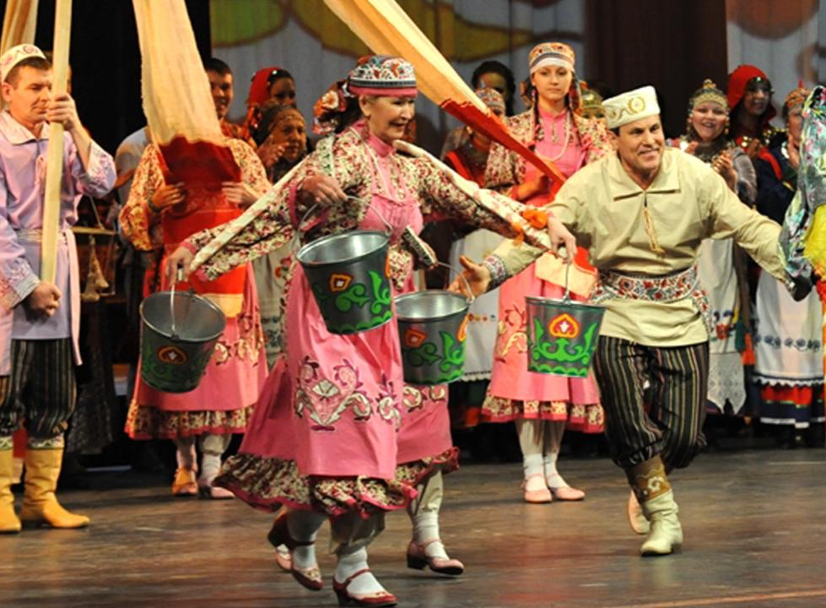
Танец «Ярмак Вагы» является коронным номером народного фольклорного коллектива "Ак каен" («Белая Береза»).

Slide 22
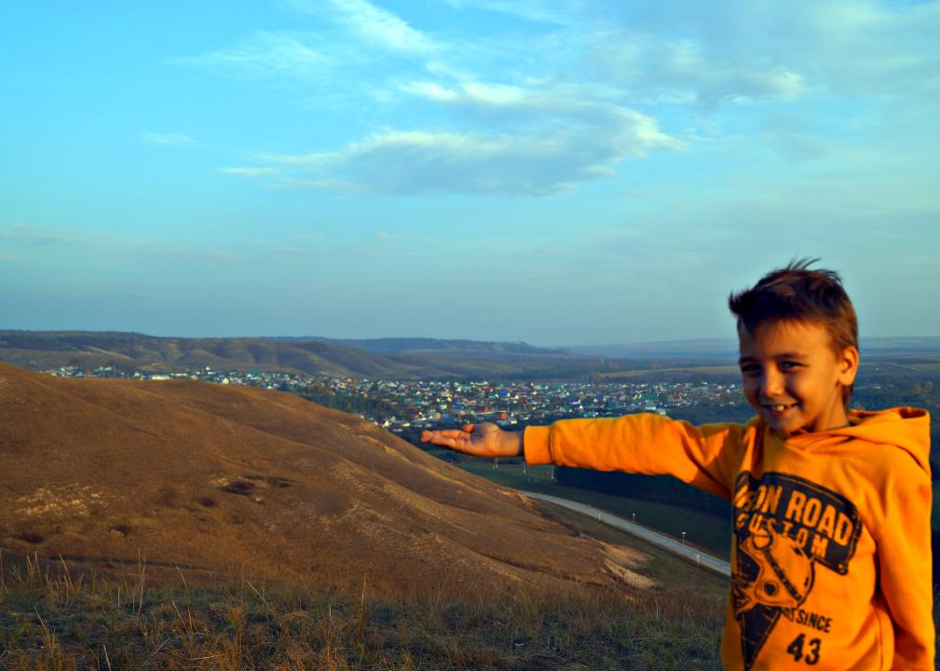
Горжусь тобой, о Камышлинская земля!
Ты голосов, наречий и надежд полна.
Здесь мой народ!
Мой мир!
Моя страна!
Мы единая Россия!
Мы едины!
И судьба у нас одна!

